Slide 1
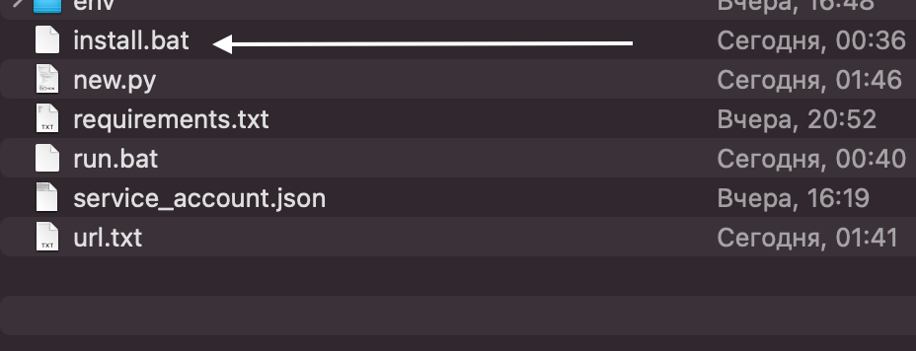
На новом компьютере
1. Необходимо запустить install.bat и подтвердить все загрузки, которые будут далее.

Slide 2
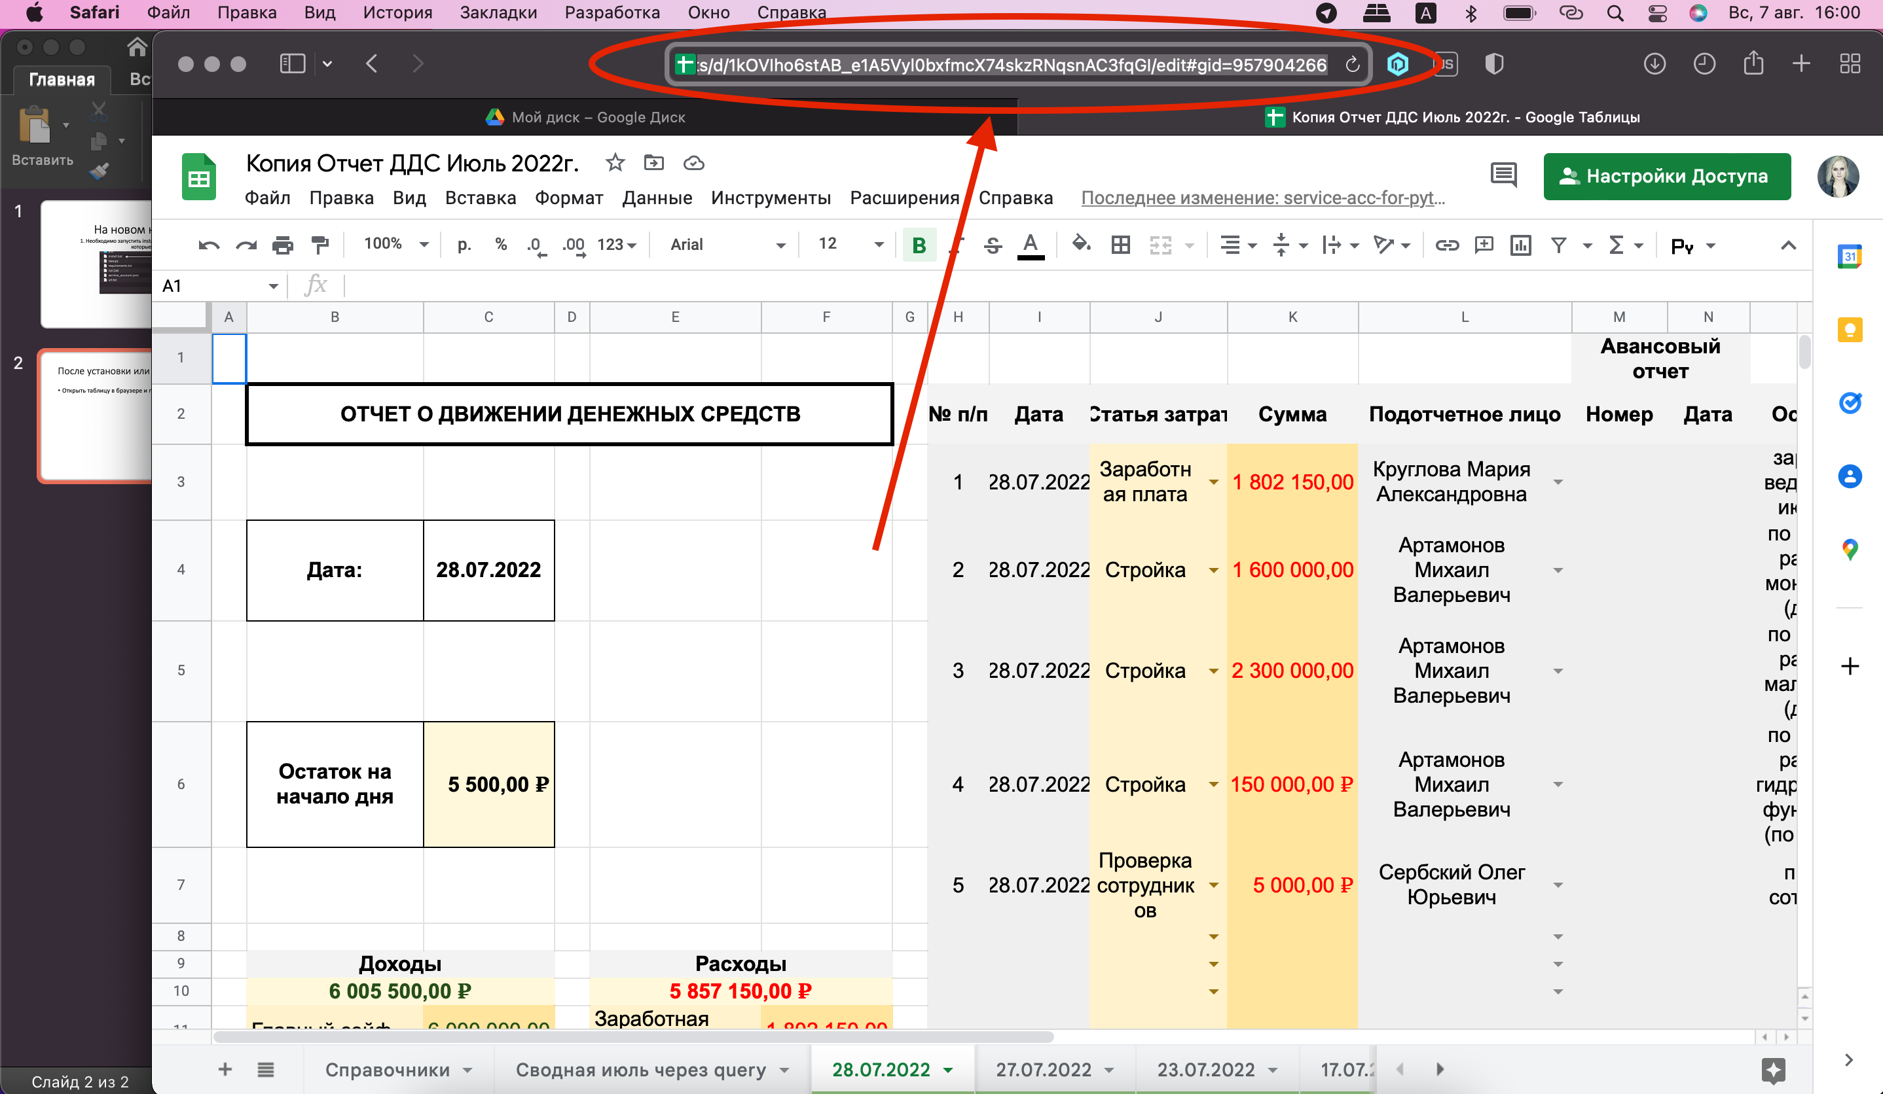
После установки или повторный запуск
Открыть таблицу в браузере и скопировать URL-адрес

Slide 3
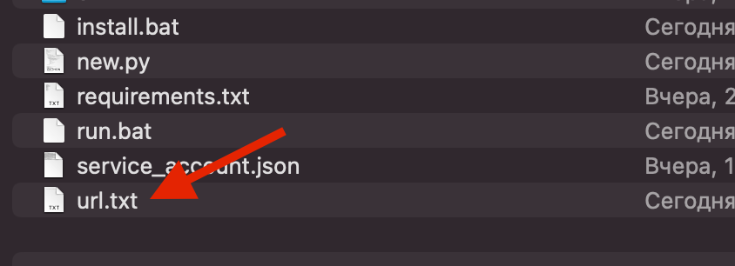
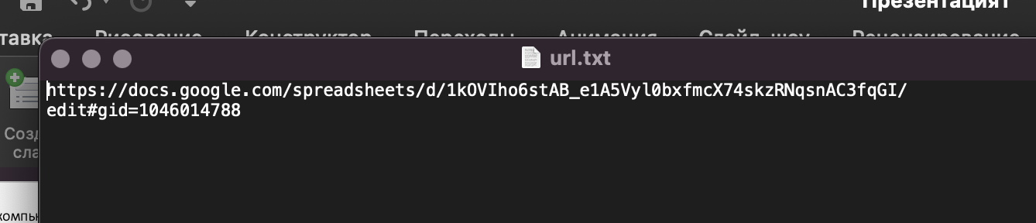
Открыть файл и изменить содержание на ссылку таблицы
1
2

Slide 4
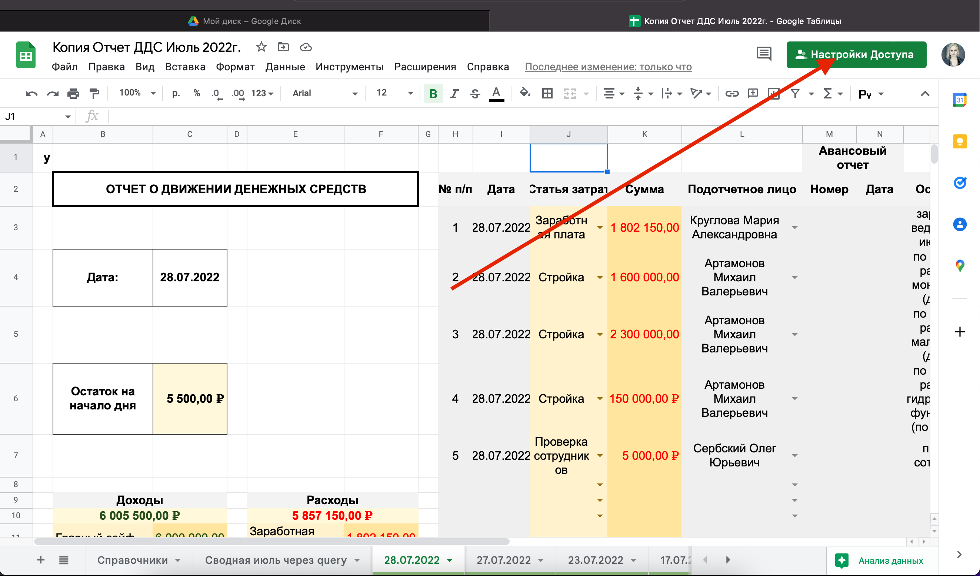
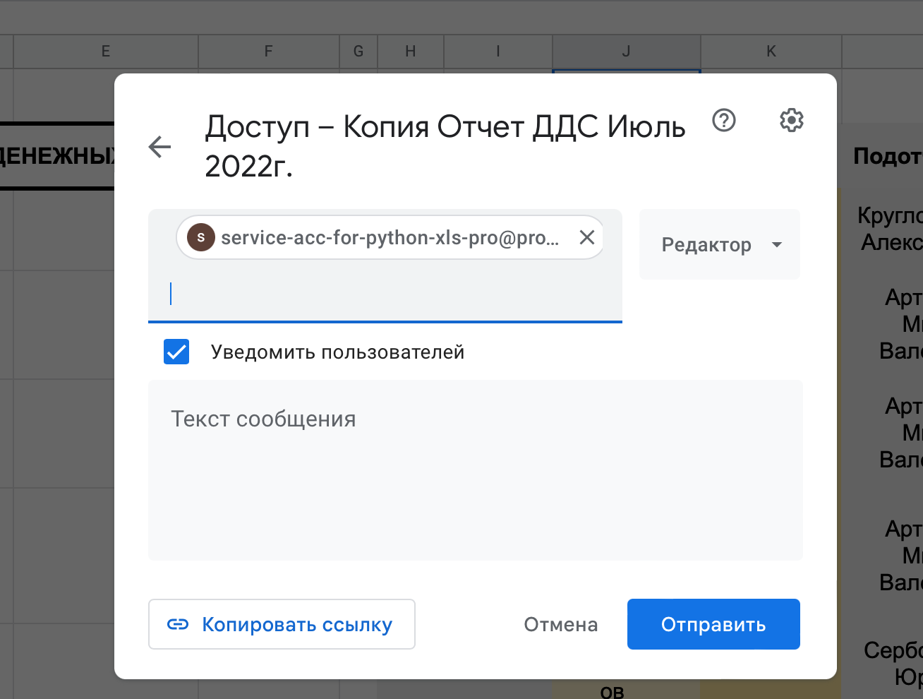
Предоставить доступ для редактирования аккаунту service-acc-for-python-xls-pro@projectpythonforxls.iam.gserviceaccount.com
1
2

Slide 5
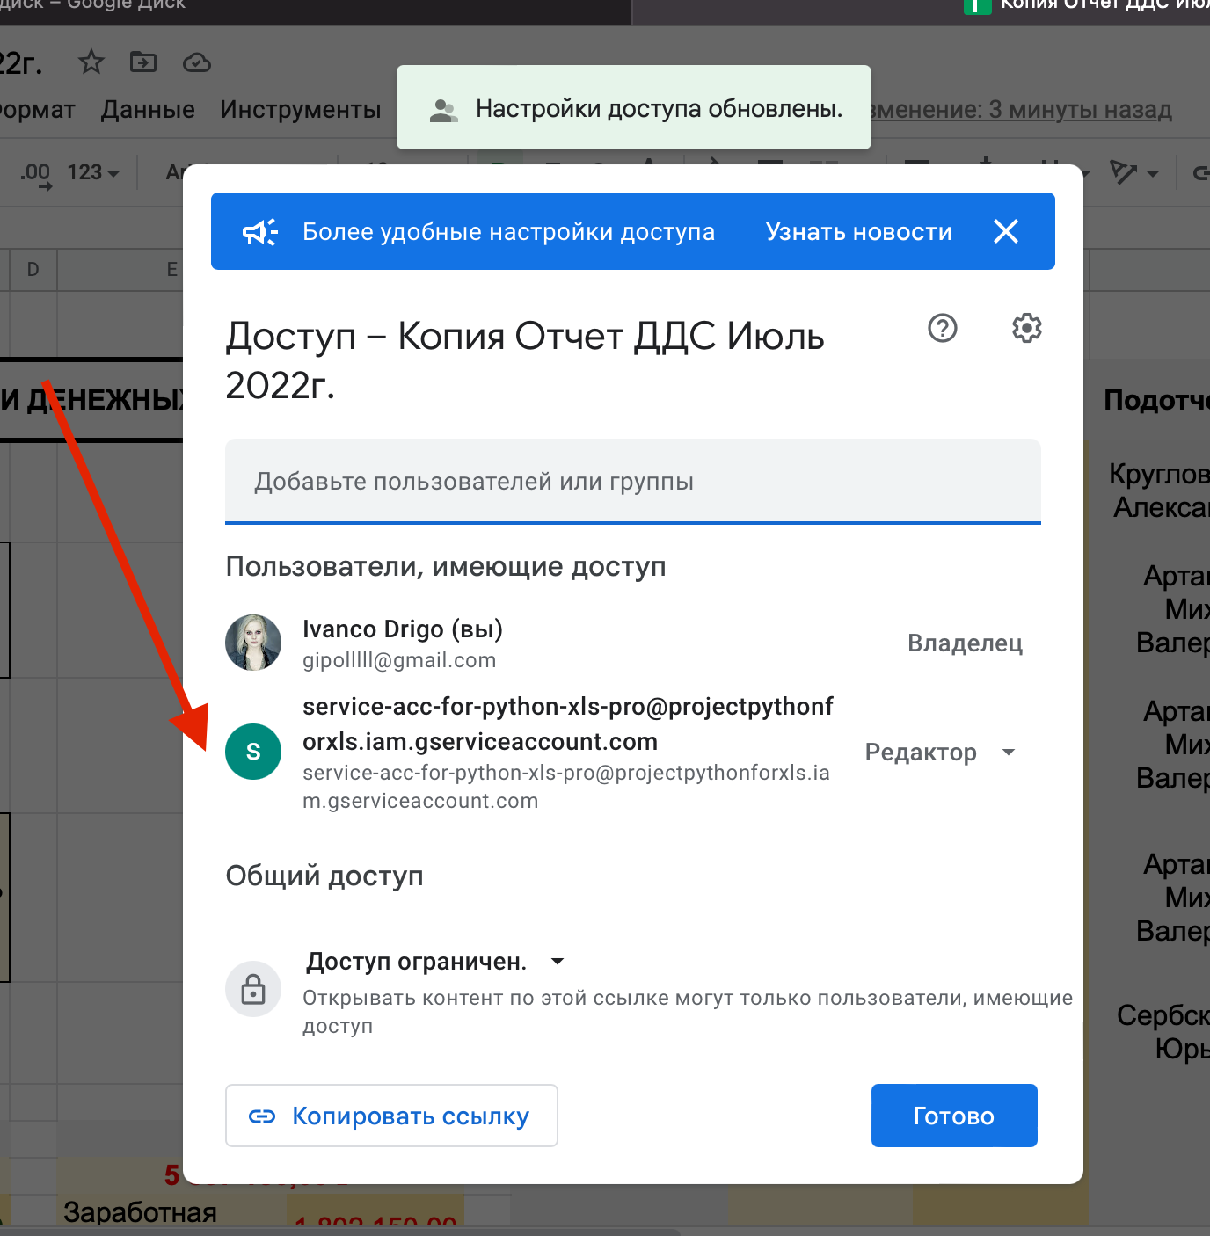
Доступ должен быть отображен в таком виде

Slide 6
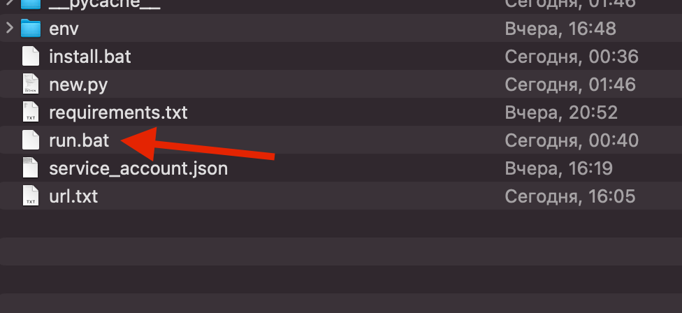
Запустить файл run.bat и ждать выполнения

